Slide 1
如何註冊GLAD會員系統
須具備會員帳號才可參加GLAD認證體系： ICT/ICTP/AIL/BAP/DMT/Typing的考試及使用會員系統，所以請務必先註冊會員帳號。

Slide 2
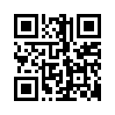
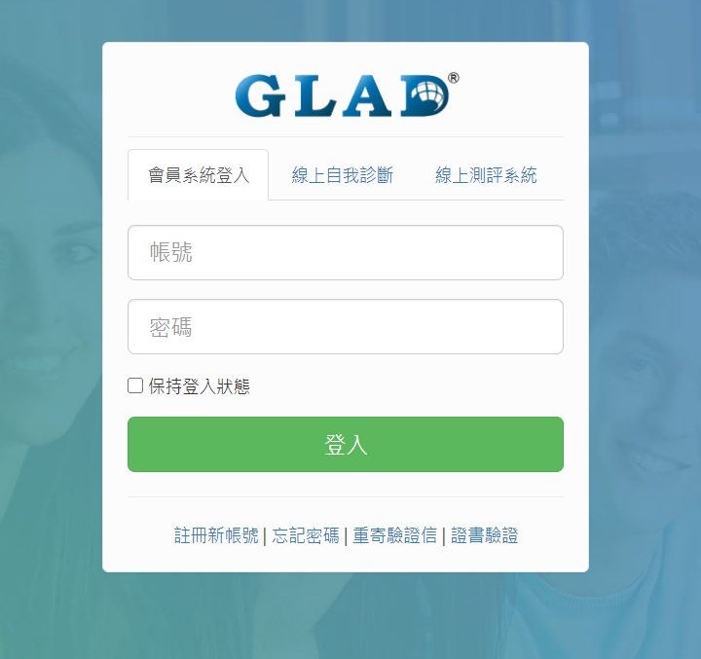
請輸入網址：http://glad.1sttac.com/
進入會員註冊頁面，點選註冊新帳號。

Slide 3
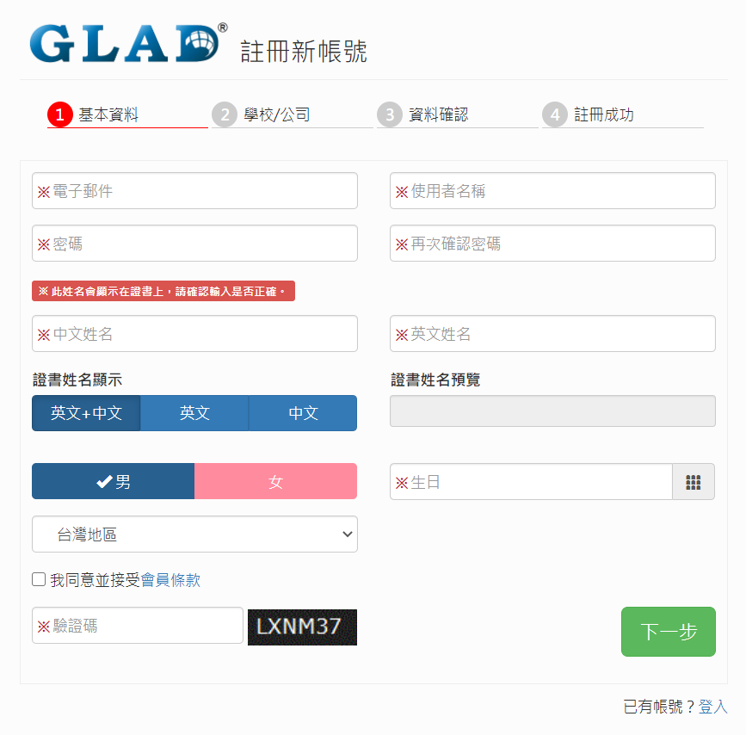
輸入個人基本資料
電子郵件 請輸入常收信郵寄地址
使用者名稱 建議輸入學號、員工編號等與個人資料相關且不易遺忘的字串。
密碼 至少六碼(英數皆可)
中文姓名
英文姓名
(例) LIN, HSIAO-LING
自行點選證書姓名要顯示的方式
請注意：一經註冊無法自行修改
預覽證書姓名
國別
性別
生日

Slide 4
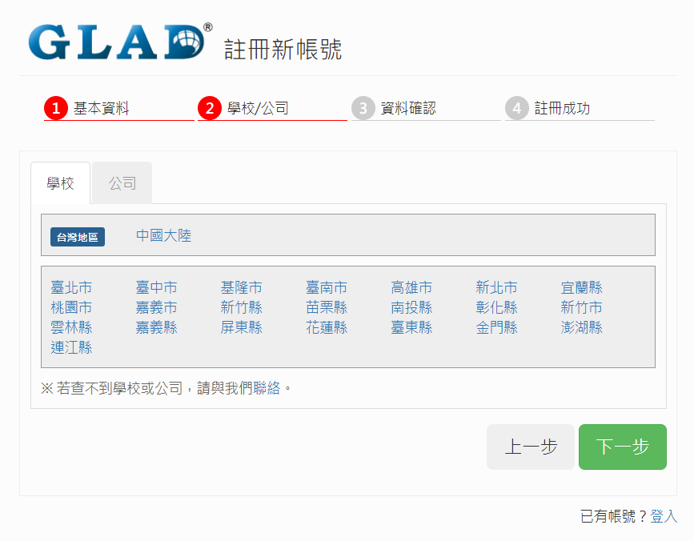
就讀學校/任職公司
依所在區域逐步點選

Slide 5
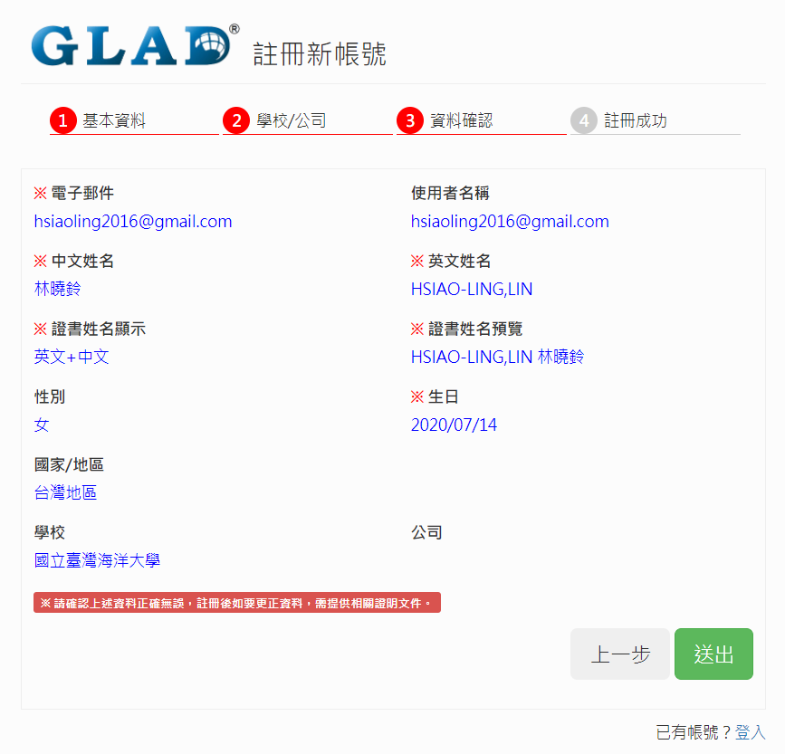
資料確認
確認資料是否正確，如需修正可回”上一步”修正

Slide 6
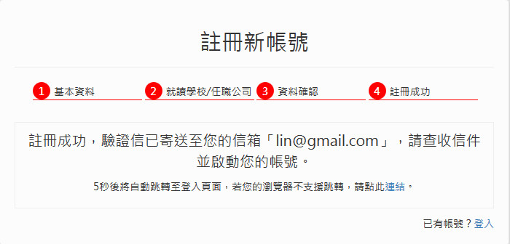
註冊成功，請至信箱收驗證信
至信箱收信，啟動帳號，注冊成功！

Slide 7
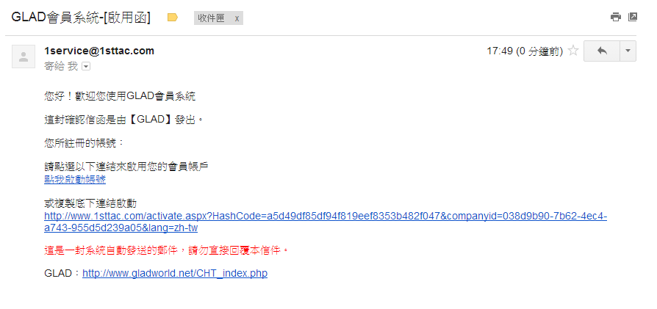
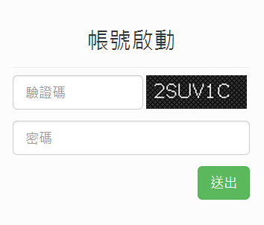
啟動帳號
至註冊的信箱收信，點選連結，啟動帳號。
點信箱連結啟動帳號，輸入驗證碼與密碼。

Slide 8
帳號啟動
進入GLAD會員帳號啟用介面，輸入驗證碼與密碼。

